Slide 1
«ПРАВИЛА ДОРОЖНОГО ДВИЖЕНИЯ ДЕТЯМ»
Презентацию подготовила: Головачева Татьяна Александровна, воспитатель МБДОУ «Зиянчуринский детский сад «Теремок»

Slide 2
Делаем ребятам Предостережение: Выучите срочно Правила движения, Чтоб не волновались Каждый день родители, Чтоб спокойно мчались Улицей водители!

Slide 3
Помни правила движения как таблицу умножения
Там, где шумный перекресток, Где машин не сосчитать, Перейти не так уж просто, Если правила не знать.

Slide 4
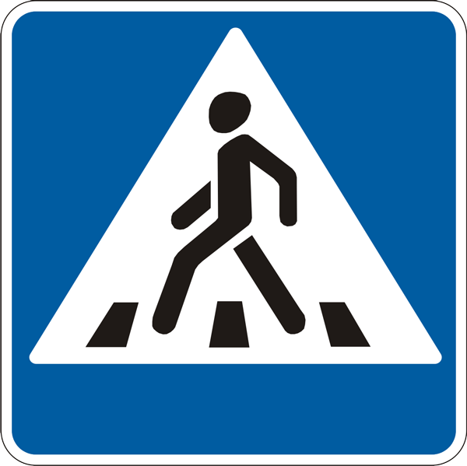
Знак «ПЕРЕХОД»
Объяснить надо запросто, Будь ты юн или стар: Мостовая — для транспорта, Для тебя — тротуар! Иди через улицу там, пешеход, Где знаком указан тебе «переход»!

Slide 5
Где улицу надо тебе перейти, О правиле помни простом: С вниманьем налево сперва погляди, Направо взгляни потом!

Slide 7
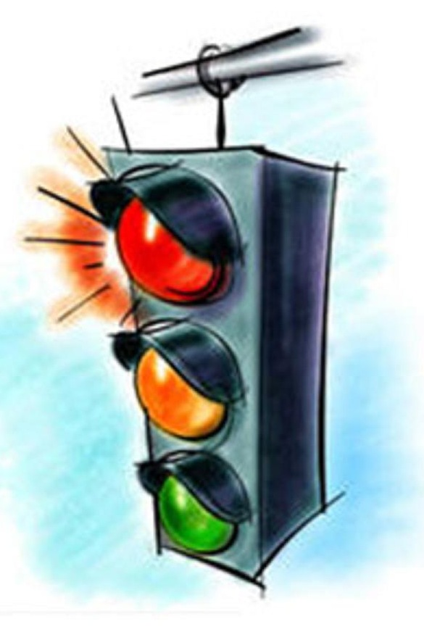
СВЕТОФОР
Если свет зажегся красный, Значит, двигаться опасно. Свет зеленый говорит: «Проходите, путь открыт!» Желтый свет — предупрежденье: Жди сигнала для движенья

Slide 8
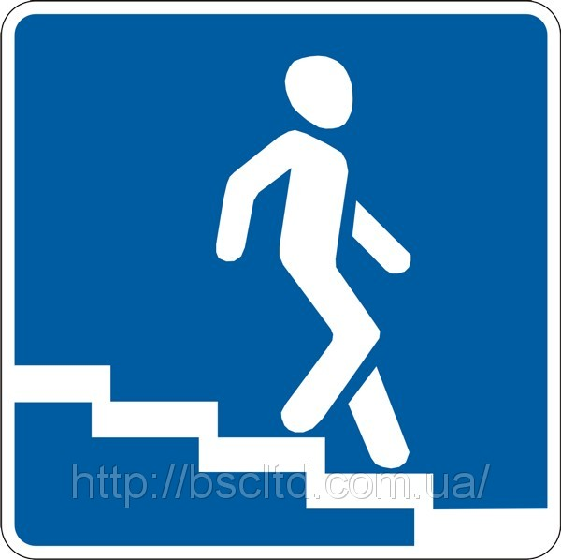
Знак «ПОДЗЕМНЫЙ ПЕРЕХОД»
Знает каждый пешеход Про подземный этот ход. Город он не украшает, Но машинам не мешает!

Slide 9
Знак «Пешеходу проход запрещён»
Если ты поставил ногу
На проезжую дорогу,
Обрати вниманье друг
Знак дорожный- красный круг,
Человек идущий в чёрном
Красной чёрточкой зачёркнут
И дорога вроде, но..
Здесь ходить запрещено!

Slide 10
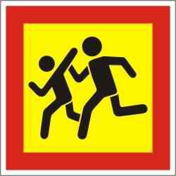
Знак "Осторожно Дети"
Посреди дороги дети, Мы всегда за них в ответе. Чтоб не плакал их родитель, Будь внимательней, водитель!

Slide 11
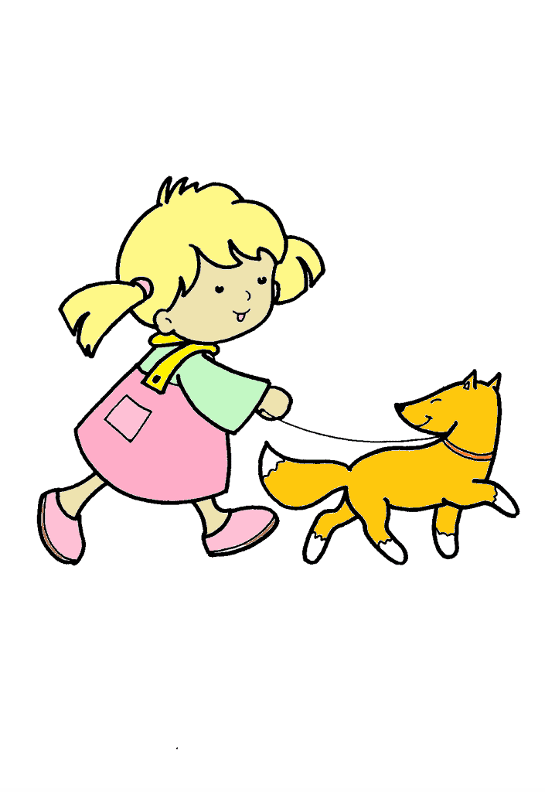
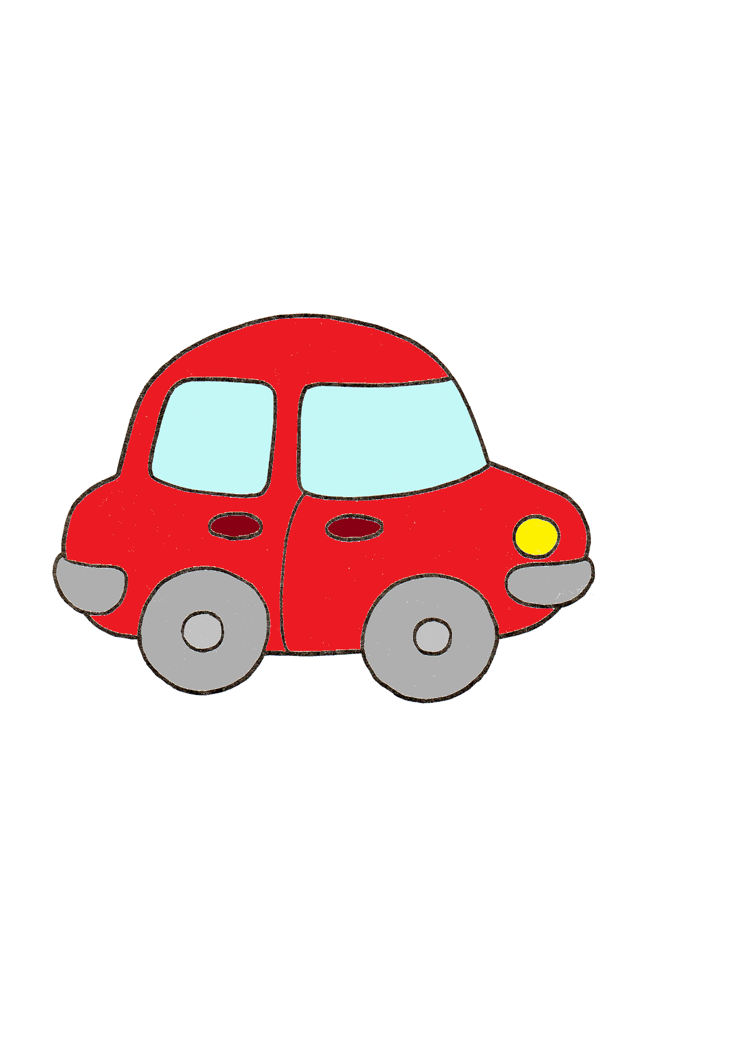

Slide 12
Знак "Место остановки автобуса, троллейбуса, трамвая и такси"
В этом месте пешеход Терпеливо транспорт ждет. Он пешком устал шагать, Хочет пассажиром стать.

Slide 13
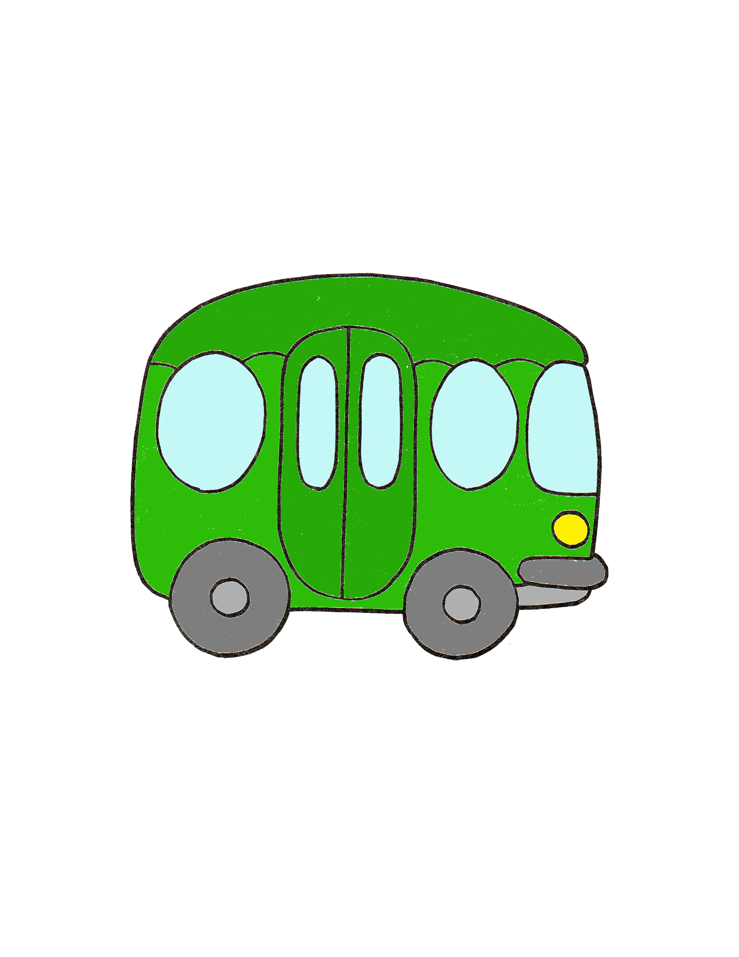

Slide 14
Знак "Железнодорожный переезд"
Не один здесь знак, а много: Здесь железная дорога! Рельсы, шпалы и пути – С электричкой не шути.

Slide 15
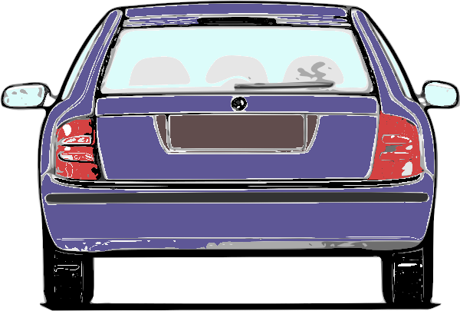

Slide 16
Знак "Дорожные работы":
Знак "дорожные работы". Чинит здесь дорогу кто-то. Скорость сбавить нужно будет, Там ведь на дороге люди.

Slide 17
Знак "Больница"
Если нужно вам лечиться, Знак подскажет, где больница. Сто серьезных докторов Там вам скажут: "Будь здоров!"

Slide 19
Знак "Велосипедная дорога".
У кого велосипед-
Говорят: «Проблемы нет,
Сел, педалями крути
Где захочешь- там кати!»
Всё не просто, всё не так,-
Ездим там, где этот знак:
Круг окрашен в синий цвет,
А в кругу- велосипед.

Slide 21
Дорогие дети на дороге надо :
Быть очень осторожными,
Чтоб нас не огорчить!
И правила дорожные
Как следует учить!

Slide 22
Проверь себя :
Состояние, когда не угрожает опасность.
Оно может быть обеспечено, при условии соблюдения правил всеми участниками дорожного движения (….)

Slide 23
Человек, находящийся вне транспортного средства, участник движения (….)
Техническое средство, регулирующее дорожное движение на перекрёстке (….)
Человек, управляющий каким-либо транспортным средством (….)

Slide 24
Дорожный знак, который устанавливают вблизи школ? «Осторожно…»
Аппарат для передачи информации на расстоянии. (мобильный …)

Slide 25
Часть дороги для передвижения пешеходов (….)
Полоса земли чаще покрытая асфальтом для движения транспортных средств (….)
У него два колеса
И седло на раме,
Две педали есть внизу
Крутят их ногами (….)

Slide 26
Б
П
Е
Ш
Е
Х
О
Д
З
С
В
Е
Т
О
Ф
О
Р
П
А
Т
В
Е
Л
О
С
И
П
Е
Д
Е
Н
Л
Д
О
Р
О
Г
А
Е
С
Ф
Д
Т
Р
О
Т
У
А
Р
В
О
Д
И
Т
Е
Л
Ь
Н
Т
И

Slide 27
Будьте внимательны и осторожны
Спасибо за внимание

